Slide 1
WODA W ORGANIZMIE CZŁOWIEKA
MAŁGORZATA MATUSZEWSKA KL. 2TH

Slide 2
Najważniejsza substancja - woda
Woda jest najważniejsza dla organizmu człowieka. Rola wody w organizmie człowieka jest bardzo ważna - wpływa na Twoją efektywność, zarówno umysłową (mózg w 80% składa się z wody) jak i fizyczną (mięśnie to w około 75% woda).
Woda w organizmie człowieka jest wręcz niezbędna do życia. Człowiek może przeżyć bez wody od 3 do 5 dni, zależnie od tego jak szybko tę wodę traci. W normalnych warunkach człowiek traci przynajmniej 2 litry wody dziennie.

Slide 3
Główne drogi wydalania wody
Oddychanie - około 400 ml
Przez skórę - pocenie się i parowanie - około 400 ml
Przez nerki - 1 000 ml i więcej

Slide 4
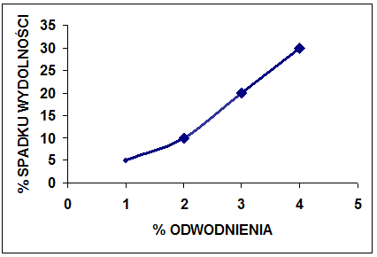
Odwodnienie
Co się dzieje kiedy tracisz wodę z organizmu? Zaczynasz się odwadniać, a ponieważ woda jest niezbędna do życia, organizm daje Ci szybko znać, że zaczyna Ci brakować wody. Najważniejszym znakiem jest oczywiście uczucie pragnienia, ale odwodnienie może powodować również inne objawy.

Slide 5
Procentowe skutki odwodnienia
Odwodnienie organizmu 1% - może już powodować pragnienie.
Odwodnienie organizmu 3% - powoduje ból głowy, osłabienie organizmu, utratę siły i wycieńczenie. Czasami te objawy mogą pojawić się zanim poczujesz pragnienie.
Odwodnienie organizmu 5-6% - powoduje senność. Czasami wystarczy wypić szklankę wody, by przegnać senność.
Odwodnienie organizmu 10% - powoduje niewydolność fizyczną i psychiczną. 10% odwodnienie organizmu jest bardzo groźne dla układu nerwowego, czyli zwłaszcza mózgu. Wyobraź sobie, że przy takim poziomie odwodnienia, 50% sygnałów elektrycznych w Twoim ciele nie dociera do miejsca docelowego.
Odwodnienie organizmu powyżej 15% jest niebezpieczne dla życia - grozi śmiercią, dlatego jeśli zauważysz wcześniejsze objawy (np: senność, zmęczenie, a zwłaszcza pragnienie) napij się wody.

Slide 6
Wody jest bardzo dużo, ale...
Wydawałoby się, że odwodnienie to nie problem bo na ziemi jest ponad 1 260 000 000 000 000 000 000 litrów wody (tysiąc dwieście sześćdziesiąt trylionów). Olbrzymia ilość, prawda? Tylko, że 97,38% to woda słona, która nie nadaje się picia. A połowa wody słodkiej, która zostaje, uwięziona jest, w postaci lodu, w lodowcach i lądolodach.
Są też regiony na Ziemi - pustynie, gdzie opady są bardzo rzadkie i wodę bardzo trudno znaleźć. Mimo to, ludzie, którzy w 70% składają się z wody, zamieszkują nawet najbardziej suche miejsca na naszej planecie.

Slide 7
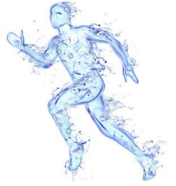
Rola wody w organizmie człowieka
Woda rozpuszcza pokarm i transportuje go po całym Twoim organizmie.
Woda wchłania pokarm z jelit i pomaga w odżywianiu komórek.
Woda jest wręcz niezbędna do usuwania szkodliwych produktów przemiany materii.
Woda bierze udział w reakcjach biochemicznych, dlatego duże odwodnienie osłabia Twoje zdolności umysłowe.
Woda pomaga w regulowaniu temperatury ciała, głównie przez pocenie się.
Woda zwilża stawy, błony śluzowe, gałki oczne.

Slide 8
Ciekawostki o wodzie
500 szklanek wody potrzeba, by dziecko urosło o zaledwie 2 cm.
W ciągu 20 dni wymieniasz wodę w swoim organizmie.
W 24 godziny przez nerki przepływa 2000 ml wody, a przez Twój mózg 1400 ml wody.
Wodę na Ziemi dostarczyły lodowe komety.
Na pustyni wiele zwierząt czerpie wodę z rosy.
Wodę można znaleźć również poza naszą planetą np: na Marsie, na Tytanie, na lodowych kometach.
Małe dziecko zaraz po urodzeniu potrafi pływać.

Slide 9
Najważniejsze informacje o wodzie
Po pierwsze, to co pijesz wpływa na jakość Twojego organizmu. Wpływa na to jak zdrowy jesteś. Woda daje życie.
Po drugie, Twój najważniejszy organ (mózg) w 80% składa się z wody, a jej niedobór bardzo go osłabia, czyli tym samym osłabia Twoje umiejętności mentalne i umysłowe.
Po trzecie, woda odgrywa ważną rolę w wielu elementach organizmu człowieka. Zarówno w budowie jak i procesach biochemicznych.

